Slide 1
大数据分析A --导论
数学与计算机科学学院
刘同存
E-mail: tongcun.liu@gmail.com
学术主页：https://liutongcun.github.io/

Slide 2


葡萄酒的品质分析
波尔多葡萄园
波尔多葡萄酒
每次你卖到上好的葡萄酒时，其实就是在进行投资，因为这些酒以后很有可能会变的更好。重要的不是它现在值多少钱，而是将来值多少钱。
--奥利.阿什菲尔特

Slide 3

葡萄酒的品质分析
古老方法：
品酒师品酒，品砸并吐掉的方法
问题：
法国酒庄太多了，每个就都要品尝成本太高；
时间延迟，至少在桶装4个月后才能第一次品尝，这几个月无法品尝葡萄酒
葡萄酒的品质=12.145+0.00117*冬天降雨量+0.0614*葡萄酒生长期平均气温-0.00386*收获季节降雨量
数据分析的方法：
酒的品质受到气候的影响
干旱且少雨、气温高的年份容易生产上等葡萄酒

Slide 4
课程基本信息
课程名称：大数据分析A
先修课程：Python
开课学期：秋
学时：32

Slide 5
课程内容
第一部分： Pandas数据分析
Pandas基础
4类基本操作：索引、分组、变形和连接
4类数据处理：缺失数据、文本数据、分类数据、时间序列数据
数据观察
特征工程
第二部分：数据分析模型与应用
scikit-learn基础
监督学习算法：线性模型、k-近邻、决策树、支持向量机等
无监督学习算法：降维与特征提取、聚类算法等

Slide 6
课程考核
平时考勤-10%
课程设计-30%：共4次，取平均分
期末考试-60% ：考核答辩（暂定）

Slide 7
本节内容
什么是大数据？
哪里有大数据？
大数据存在的挑战是什么？
什么是大数据分析？
大数据分析的技术与难点
身边的大数据应用？
大数据分析的技术与难点
大数据安全
大数据价值

Slide 8
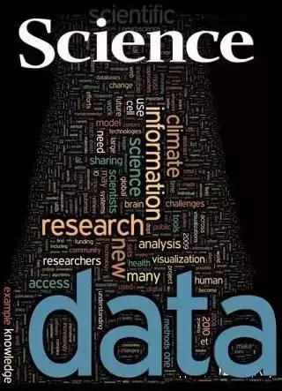
什么是大数据？
《自然》
2008年9月，《自然》杂志刊登了名为“Big Data”的专题。
《科学》
2011年，《科学》杂志推出专刊“Dealing with Data”对大数据计算问题进行讨论。

Slide 9
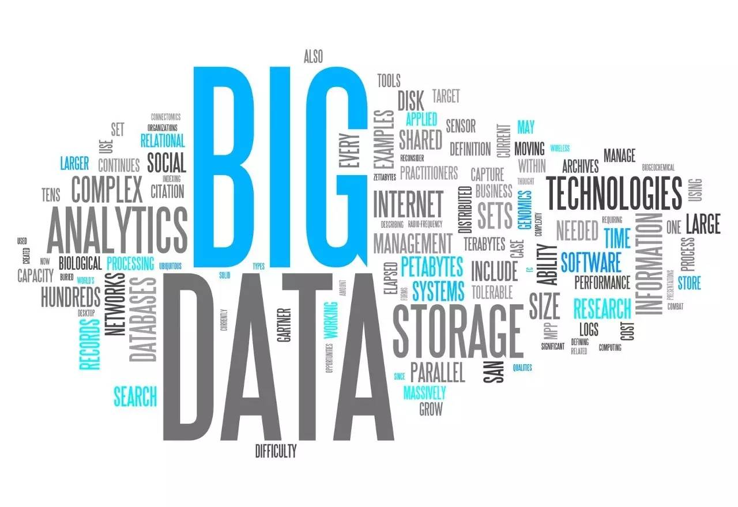
什么是大数据？
那么什么是大数据呢？

Slide 10
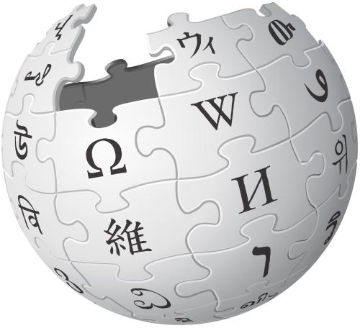
什么是大数据？
大数据的定义
大数据是指无法在可承受的时间范围内用常规软件工具进行捕捉、管理和处理的数据集合。
——维基百科

Slide 11
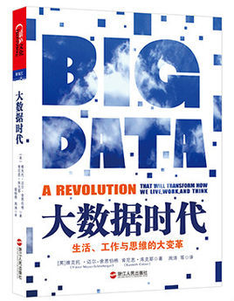
什么是大数据？
大数据的定义
不用随机分析法（抽样调查）这样的捷径，而采用所有数据进行分析处理。
——《大数据时代》
（维克托·迈尔-舍恩伯格与肯尼斯·库克耶著）

Slide 12
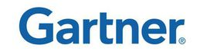
什么是大数据？
大数据的定义
大数据是需要新处理模式才能具有更强的决策力、洞察发现力和流程优化能力的海量、高增长率和多样化的信息资产。
——研究机构 Gartner

Slide 13
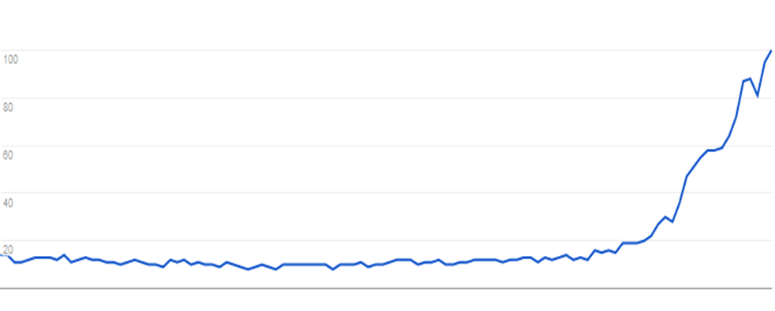
什么是大数据？
大数据发展历史
2004年：沃尔玛把蛋挞和飓风用品放在一起增加销量
2008年：马云“冬天的使命”，预测经济危机
2011年：麦肯锡全球研究院发布《大数据：创新、竞争和生产力的下一个前沿》的研究报告，引爆大数据时代
1980年：美国社会思想家托夫勒在《第三次浪潮》中提出，大数据才是第三次浪潮的华彩乐章；
1990’s：数据仓库之父Bill Inmon反复提及Big Data
发展大事记
爆发期
萌芽期
成长期
大数据搜索量变化图
1980
2000
2010
驱动因素
互联网、电子商务的发展驱动
数据的积累达到了一定量级；
数据的价值逐步显现；
处理数据的技术发展

Slide 14
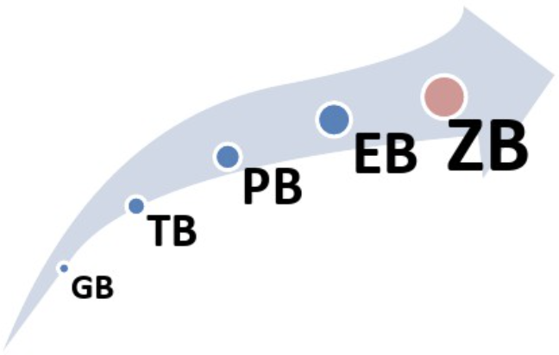
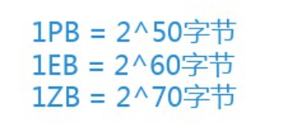
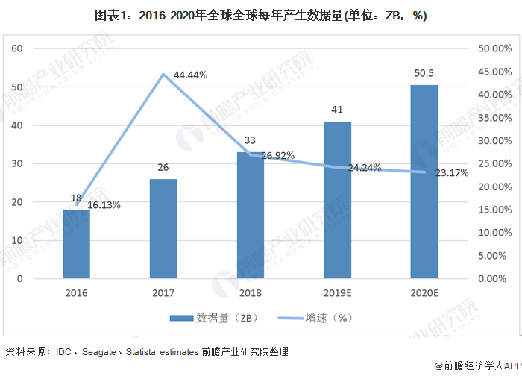
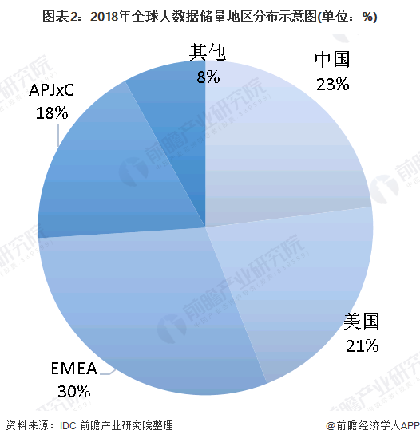
什么是大数据？
大数据发展历史
地球上至今总共的数据量
2006年，个人用户才刚刚迈入TB时代，全球一共产生了约180EB的数据。
在2011年，这个数字达到了1.8ZB。
2025年，全球全球数据量将达到163ZB

Slide 15
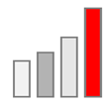
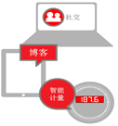


什么是大数据？
大数据的特点——4个V
数据量
Volume
多样性
Variety
速度
Velocity
价值
Value
Notes:
这就是认知度最为广泛的4V特点说：
第一点是巨大的数据量，这应该是最为直观的大数据之大，到底多大体量的数据才能算做大数据？有的人说满足TB、PB级别的数据才叫大数据，如果单从数据量单位来讲，GB、TB、PB、EB、ZB到YB，直至大到集中储存/集中计算模式已经无法处理巨大的数据量都有可能叫大数据
第二点是速度快，这里的速度快包含两层含义，数据增长的速度快以及要求数据处理的速度快，（各领域，淘宝每天几十T增长，谷歌每天处理PB级别数据）
第三点是数据结构的多样化，社交网络数据、博客信息、智能计量等等数据绝不仅仅是文本和数值能够囊括在内的，扩展到了文本/图片/视频/文档等，而且比例在逐渐增大
第四点是价值大但是密度低，单条数据并无太多价值，但庞大的数据量蕴含巨大财富，所谓浪里淘沙却又弥足珍贵

Slide 16
什么是大数据？
大数据本质
大数据：通过新的技术、新的思维方式，从复杂多样的海量数据中挖掘价值的过程。
数据
技术
价值
三要素：
海量数据是基础
数据处理技术是引擎
创造价值是终极目标
Notes:
4V特征是人们认识大数据的直观感觉，大数据的本质很明确：更为众所周知的说法是大数据代表着大价值、大道理。
在这个过程的三个关键要素是海量数据、处理技术、应用价值。这三要素缺一不可，互相促进。
（1）海量数据是大数据基础，是原材料
（2）数据处理技术是大数据的引擎，是大数据的驱动力。技术——包括获取、管理、分析挖掘和应用大数据的各种技术
（3）创造价值是大数据的终极目标，其中的核心是大数据思维和创新的业务模式。价值——挖掘大数据中的有用的信息，设计合理的业务模式，即必须用创造性思维去设计业务，为处理数据的技术设定目标
这三个要素缺一不可，互相促进。最常见的是由数据驱动价值，有时候由价值来获取相应的数据。技术始终起到引擎助力的作用，不断适应新的数据类型和数据量，同时不断促进价值的增长和创新。

Slide 17
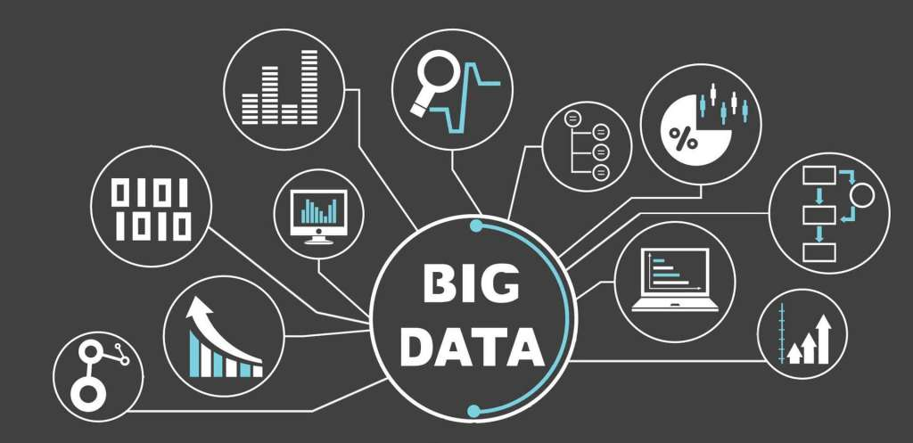
哪里有大数据？
大数据无处不在
来自互联网
社交网络、日志数据、富媒体数据（视频、音频等）
来自事业单位和政府
医疗影像、电网信息
来自大型公用设备和科研设备
波音787的飞行数据、风力发电机的数据
来自工业领域
……

Slide 18
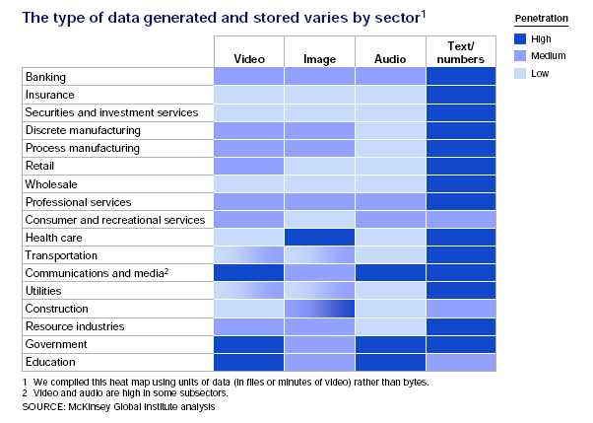
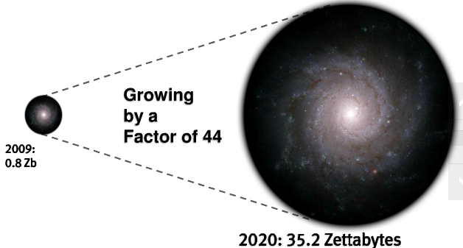
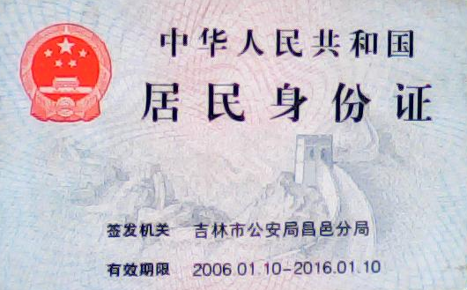
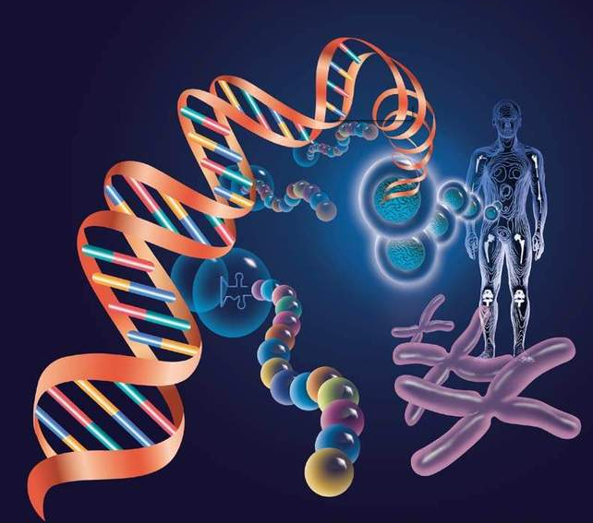
哪里有大数据？
数据量大且增长迅速
数据形式多样
数据领域广泛
政府机构
结构化数据 5%
科研机构
公共事业
大数据摩尔定律：每18个月全球新增的信息量是计算机有史以来全部信息量的总和
IDC研究报告：未来10年全球数据量将以40+%的速度增长。2025年全球数据量将达到163ZB。
半结构化数据 15%
数据源
互联网
移动互联网
非结构化数据 80%
物联网
电信、零售、制造等行业
数据具备强大的生产能力。数据已渗透到每一个行业和业务职能领域，对海量数据的挖掘和运用，预示着新一波生产率增长和消费者盈余浪潮的到来
数据已成为企业战略资产。企业的核心竞争力体现为其拥有的数据规模、数据的活性和能运用、解释数据的能力，数据已经从无意到有意的保存下来，并已达到空前规模
Notes:
大数据的数据可谓是来源广泛、增长迅速、形式多样
1，领域广泛：近10年来随着信息技术（互联网、移动通信、智能终端）的发展，各行各业都在产生大量数据。
2，形式多样：结构化数据、半结构化数据、非结构化数据,例如所有格式的Office文档、文本、图片、XML、HTML、各类报表、图像和音频/视频信息等等，而且非结构数据已经占到80%以上，远远比结构化数据要多，给存储计算带来很多技术困难。
3，数据量大：产生的数据量大，速度快。案例：
①纽约证券交易所每天产生1TB的交易数据；
②社交网站facebook的主机存储着约10亿张照片，占据PB级存储空间；
③淘宝数据每天20TB的速度增长，累计已经达到14TB。
④中国移动手机阅读基地BI系统中已经产生了70T的数据，每天以200G、每月以5T左右的速度在增长。
4，数据的背后：
麦肯锡调研报告中称：“数据，已经渗透到当今每一个行业和业务职能领域，成为重要的生产因素。人们对于海量数据的挖掘和运用，预示着新一波生产率增长和消费者盈余浪潮的到来。”
很多企业已经意识到“数据已经成为企业战略资产，企业的核心竞争力体现为其拥有的数据规模、数据的活性和能运用、解释数据的能力”，数据已经从无意到有意的保存下来，而且规模和量级是空前的大。
上述4点是业界认识大数据的直观感觉，也是4V特征产生的原因。从多个角度理解大数据特点：
1.从前面的定义看，大数据具备多V特性，可以理解为所有产生大数据的领域所具备的特性汇总后，可以具备多V特点。而就某一领域而言，大数据的特点可能并不具备所有的V的特性。
左边这张图显示了麦肯锡报告中提到的5大领域的数据来源。
2.关于大数据体量多大算大，我认为应该用发展的眼光看，10年前理解的大数据量级和现在理解的大数据量级完全不可同日而语，不同领域定义大数据量级也不尽相同，比如公共管理领域几百T可能算大数据，而在互联网、移动互联网领域领域比如GOOGLE，每天处理的数据就达到20PB。数据的度量：没有最大，只有更大，只是不同历史阶段理解不同
3.关于数据的产生速度和处理速度：人类基因库目前100万GB数据，目标是收集10亿GB,这样类型的数据其实并不具备速度快的特点，但是他依然是大数据。
4.从数据的多样性理解，表格显示的是报告中统计的数据类型，能看到绝大多数数据仍然以文本和数值类型为主，而我们现在所分析处理的，也绝大多数都是文本、数值类型的数据
综上能够看出，并不一定所有领域的大数据都满足4个V的定义，没有必要生搬硬套4V去定义，只要在所属的领域行业范围内能够体现出大数据的价值，那么就是大数据
注1：相对于结构化数据而言,不方便用数据库二维逻辑表来表现的数据即称为非结构化数据

Slide 19
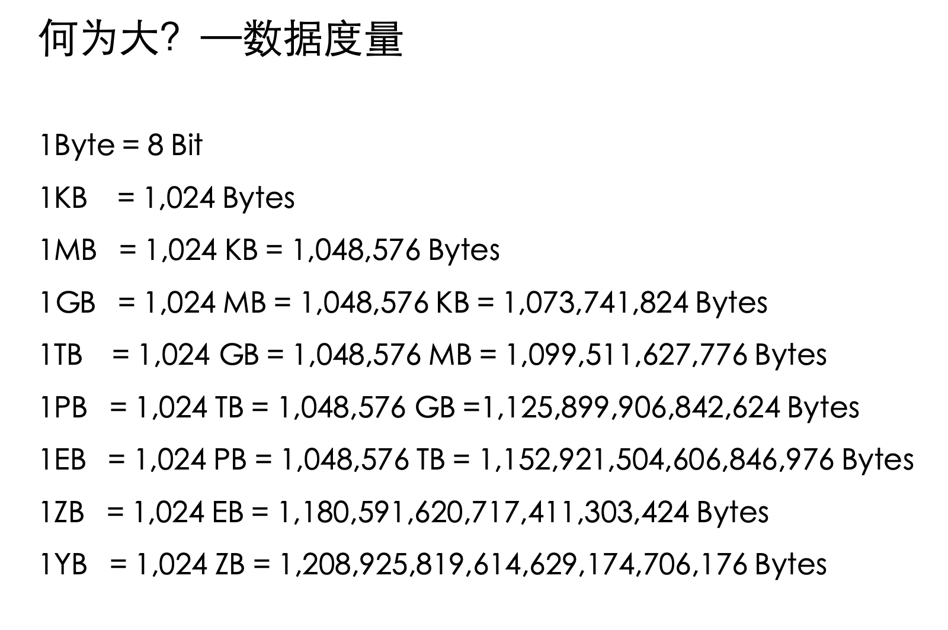
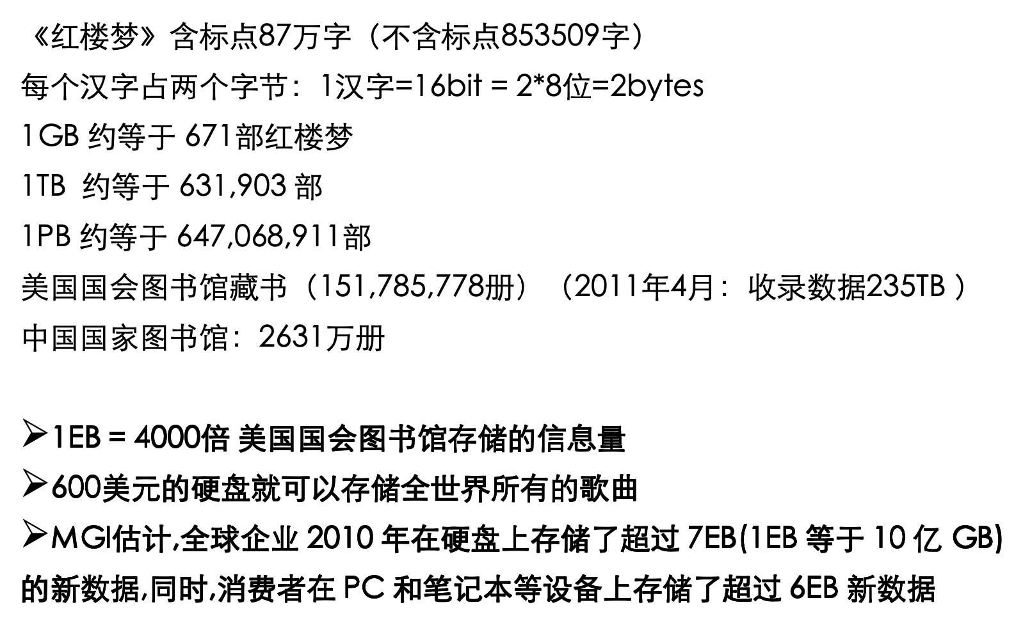
哪里有大数据？

Slide 20
大数据存在的挑战是什么？
成本挑战
实时性挑战
安全挑战

Slide 21
什么是大数据分析？
大数据分析的定义
数据分析指的是用适当的统计分析方法对收集来的大量数据进行分析，提取有用信息和形成结论而对数据加以详细研究和概括总结的过程。

Slide 22
什么是大数据分析？
数据分析的三个层次
描述
分析
探索历史数据并描述发生了什么
包括聚类、相关规则挖掘、模式发现和可视化分析
预测
分析
预测未来的概率和趋势
如基于逻辑回归的预测、基于分类器的预测等
规范
分析
对未来的决策给出建议
如基于模拟的复杂系统分析和基于给定约束的优化解生成

Slide 23
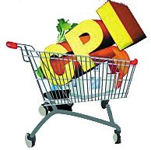
什么是大数据分析？
大数据分析的应用
宏观经济领域——CPI的预测
淘宝根据网上成交额较高、购买量受经济影响比较明显的商品的价格来预测CPI；
国家统计局的预测依据则主要是刚性物品，如食品。
淘宝预测的CPI更能反映价格趋势。

Slide 24
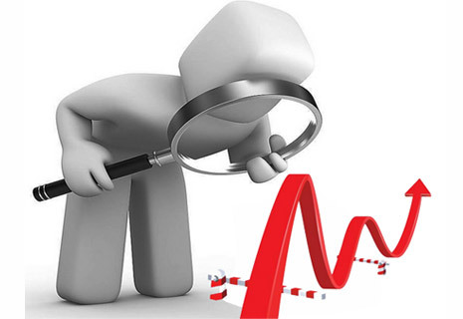
什么是大数据分析？
大数据分析的应用
制造业——库存管理、需求分析
企业利用大数据分析实现对采购和合理库存的管理，
通过分析网上数据了解客户需求，掌握市场动向。

Slide 25
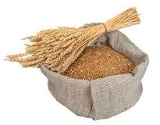
什么是大数据分析？
大数据分析的应用
农业领域——产量的预测
硅谷的Climate公司，利用气候和产量的历史数据，以及气候和土壤的观察数据，建立模型。
可以预测下一年的农产品产量、市场价格等信息。

Slide 26
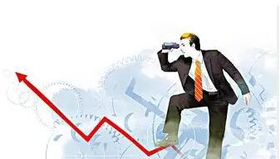
什么是大数据分析？
大数据分析的应用
金融领域——股票的买入卖出
华尔街“德温特资本市场”公司通过分析3.4亿留言判断民众心情，以决定公司股票的买入和卖出。

Slide 27

大数据分析的技术与难点
大数据分析的过程
部署
产生简单的报告，或是实现一个比较可重复的数据挖掘过程
评估
评估模型，检查构造模型的步骤
建模
选择和应用不同的模型技术，并对模型参数进行调整
数据准备
将未处理的数据转化为模型工具的输入值
数据理解
熟悉数据，识别数据的质量问题
业务理解
理解需求，并制定初步计划

Slide 28
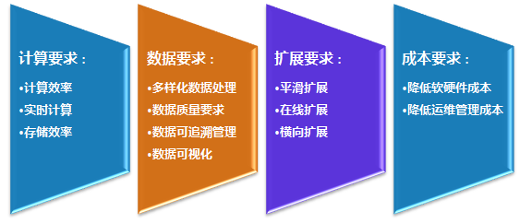

大数据分析的技术与难点
大数据分析
采集和集成
安全管理
存储和管理
隐私保护
分析挖掘
可视化
计算
Notes:
在“大数据”时代，由于数据的规模、复杂多样性以及对数据价值的挖掘要求，传统的以关系型数据库为主的技术手段，很难适应大数据时代这种TB、PB级而且复杂的数据的管理、分析要求，大数据时代的技术相比传统数据处理有了很大的变化，主要表现在：
1，大数据处理的流程、技术分工更细，处理专业性更强，表现在分析挖掘、建设、可视化、隐私安全等各个方面
2，数据分析挖掘技术成为挖掘数据价值的有力工具，有力的推动了大数据的价值应用方式和价值的革命性变化，成为大数据技术系列中的最引人注意的一环。
同时大数据处理系统建设也有很多要求，显示了大数据处理的技术复杂性和新颖性：
1，计算效率要求：有些数据价值的实时性很强，比如垃圾短信和骚扰电话监控分析、电商网站根据用户点击搜索行为实时推荐、新闻网站中的突发新闻事件推荐等。
2，数据多样性存储：非结构化数据、半结构化数据的出现让RDBMS不再适合了；
3，数据可视化展现：数据中的含义、价值如何很好的展现也是一个新的挑战，导致了数据可视化的强烈需求。
3，系统扩展性：大数据时代特点是数据量随着时间越来越多，计算、存储消耗越来越大，必须让系统能够平滑扩展而不是向上扩展，不影响现有业务。
4，系统成本要求：一方面是客户的IT投资成本；一方面是系统投入的维护成本；必须考虑投资回报率。
因此麦肯锡也对大数据做了一个偏技术面上的定义：“大数据是指一个超大的、难以用现有常规的数据库管理技术和工具处理的数据集”。下面从大数据的采集和预处理（即ETL）、存储管理、分析挖掘、计算支撑、可视化、安全隐私方面说明大数据的技术应用情况，其中每一类都含很多具体的处理技术：

Slide 29
大数据分析的技术与难点
大数据分析涉及的技术：数据采集
数据采集
利用多个数据库来接收客户端的数据，并且用户可以通过这些数据库来进行简单的查询和处理。
主要工具
传统的MySQL与Oracle数据库，以及新兴的NoSQL数据库。
挑战
并发数高。如火车票售票网站、网上购物。
如何在多个数据库间进行负载均衡和分片。

Slide 30
大数据分析的技术与难点
大数据分析涉及的技术：数据管理
数据管理
数据管理是大数据分析的基础。
使得大数据“存得下、查得出”，并为大数据的高效分析提供基本数据操作（如连接和聚集）。
大数据带来的挑战
应用场景的多样化、数据规模的不断增加，使得传统的关系数据库在很多情况下难以满足要求。
因此，学术界和工业界提出了NoSQL和NewSQL数据库。

Slide 31
大数据分析的技术与难点
大数据分析涉及的技术：数据管理
NoSQL
NoSQL是指那些非关系型的、分布式的、不保证遵循ACID原则的数据存储系统。
分为key-value存储、文档数据库和图数据库这3类。
NewSQL
NewSQL是对各种新的可扩展/高性能数据库的简称。
这类数据库不仅具有NoSQL对海量数据的存储管理能力，还保持了传统数据库支持ACID和SQL等特性。

Slide 32
大数据分析的技术与难点
大数据分析涉及的技术：基础架构
基础架构
从底层来看，对大数据进行分析需要高性能的计算架构和存储系统。
举例
分布式计算的MapReduce框架、Spark计算框架；
用于大规模数据协同工作的分布式文件存储系统 HDFS。

Slide 33
大数据分析的技术与难点
大数据分析涉及的技术：数据理解与提取
大数据的多样性
结构方面：大数据分析需要处理的数据，在很多情况下，并非传统的结构化数据。
语义方面：同一含义有着多样的表达，同样的表达在不同语境下有着不同的语义。
数据理解和提取
自然语言处理：研究人与计算机交互的语言问题的一门学科。
数据抽取：把非结构化数据中包含的信息进行结构化处理，编程统一的形式。

Slide 34
大数据分析的技术与难点
大数据分析涉及的技术：统计分析
统计分析
运用统计方法及与分析对象有关的知识，从定量与定性的结合上进行的研究活动。
统计分析是在统计设计、统计调查、统计整理的基础上，通过分析从而达到对研究对象更为深刻的认识。
主要包括
假设检验、显著性检验、差异分析、相关分析、回归分析、主成分分析、判别分析等。

Slide 35
大数据分析的技术与难点
大数据分析涉及的技术：数据挖掘
数据挖掘
从大量的数据中通过算法搜索隐藏于其中信息的过程。
包括分类、估计、预测、相关性分组或关联规则挖掘等。
与统计分析的区别
数据挖掘一般没有什么预先设定的主题，主要是在现有数据上进行基于各种算法的计算，从而起到预测的效果，实现一些高级别数据分析的需求。

Slide 36
大数据分析的技术与难点
大数据分析涉及的技术：数据可视化
为什么需要数据可视化
对于大数据而言，由于其规模、高速和多样性，用户通过直接浏览来了解数据的难度甚高。
数据可视化的种类
按照原理分类：基于几何的技术、面向像素的技术、基于图标的技术、基于层次的技术、基于图像的技术和分布式技术等；
按照数据类型分类：文本可视化、网络（图）可视化、时空数据了实话、多维数据可视化等。

Slide 37
大数据安全
安全类型 | 相关技术 | 事前配置与审查 | 事中控制 | 事后审计
网络安全 | 防火墙 入侵检测 安全扫描 | 规则配置 | 安全防御 | 日志审计
系统安全 | 系统补丁 安全加固 权限管理 端口管理 防病毒软件 | 系统安全加固 | 安全防护 | 日志审计
大数据平台安全 | 大数据框架软件 | 平台软件安装配置 安装补丁 版本升级 | 平台运维 安全监测 | 日志审计
数据传输安全 | RPC加密 数据块传输加密 HTTPS加密 | 加密算法配置 | 传输加密
数据存储安全 | 透明存储加密 静态脱敏 | 加密区配置 敏感数据静态脱敏 | 存储加密 静态脱敏数据存取
数据访问安全 | 动态脱敏 账号(Account) 认证(Authentication) 授权(Authorization) 审计(Audit) | 敏感数据识别 数据分级管理 账号，认证，授权管理 | 请求拦截 访问控制 分级策略执行 敏感数据动态脱敏 | 审计管理
服务安全 | Web服务软件 水印技术 | 漏洞扫描，安装补丁 | Web服务安全监控 | 日志审计

Slide 38
大数据安全
网络安全：黑客具、木马程序、恶意接入
数据安全：数据访问权限不当、来源不明、数据无备份。
系统安全：设备故障、服务中断、程序漏洞
各种各样的安全问题
构建数据容灾、备份中心
安全多级的访问接入管控
对数据传输和存储加密、对来源鉴别
设定数据寿命、存储期限；设置数据使用授权。
除了技术手段，还要建立法律和监管制度。
隐私安全：
美国一位16岁的女孩收到了超市发送的怀孕用户促销券
3.15曝光手机软件有意或者恶意获取用户通讯录、地理位置、浏览器偷窥用户Cookie文件
快递行业泄露客户的家庭住址、电话
Notes:
大数据的安全问题：都有哪些？。。。
（1）网络安全：
（2）数据安全：
（3）系统安全：
（4）隐私安全问题：
①移动互联网应用窃取用户手机隐私：央视315晚会曝光了部分安卓软件泄漏或者窃取用户隐私事件，引起了很多手机用户的高度恐慌，特别担心自己手机当中的通讯录、短信记录、照片等敏感私密信息暴露，造成物质和精神上的损失。晚会曝光了高德地图、爱聊、公信卫士、红警2等多款软件窃取用户隐私的行为。
②浏览器Cookie泄露用户上网记录。
③美国一家超市通过一套有25种消费预测模型的系统，给一位16岁的女孩发送怀孕用品促销卷，让女孩的父亲非常抓狂，虽然最后证实超市是对的。但是也暴露出客户的隐私信息在大数据里暴露无遗。
很显然，大部分的数据，尤其是“行为数据”并非我们上传，而是散落在各个地方，例如互联网、社交媒体、移动应用、银行、医院、政府机构的服务器。对于数据的授权则只在长长的服务协议条款中略微提及，大部分时候都被你我忽略。最霸权的一项是当你选择了“不接受”则无法使用相关服务。因此，个人的信息隐私保护在商业机构和行政部门面前，基本被无视。
所以，大数据隐私安全解决方案，只有制定数据使用规则和监管制度才有可能解决，但是如何监管也没有很好的手段，也就是：技术不是问题，法律才是保障。

Slide 39
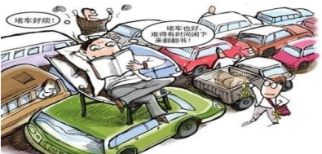

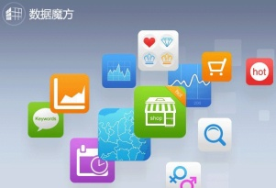
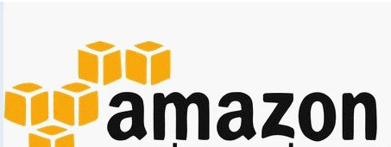


大数据的价值体现
价值体现
提升管理和服务水平
扩大企业自身利益
提高人类生活质量
对政府大数据的挖掘分析：灾害预警，交通拥塞预测以及国家经济发展情况分析等
企业基于大数据分析，预测潜在用户群、产品推荐、数据开放等
科研机构、医疗结构等利用大数据对疾病预防治疗、对新的科技领域进行研究
管理驱动
利益驱动
文明驱动
数据--决策的基石 ，大数据关乎企业、政府的“智商”

Slide 40
大数据的价值应用案例
2012.3，美国白宫科技政策办公室发布《大数据研究和发展计划》，并组建“大数据高级指导小组”，将大数据的应用提升到国家战略层面；
腾讯、百度、新浪等互联网公司建数据中心，提供精准的数据分析服务。
IBM宣布投资1亿美元用于大数据研究
应用案例
客户挽留
决策支撑
XO Communications通过使用IBM SPSS预测分析软件，减少了将近一半的客户流失率
德温特资本市场公司，通过分析微博数据，判断民众情绪，进行支撑股票投资决策
精准营销
趋势预测
智慧医疗
智能搜索
电商通过分析客户行为数据，提供精准的个性化商品推荐，把数据转化为销量
Google的流感预测系统；
美国某公司的机票价格预测系统；
马云通过数据预测2008年金融危机
加拿大多伦多某医院，通过分析早产婴儿数据有针对性地采取措施，避免早产婴儿夭折
Google知识图谱搜索，显示搜索词的相关事件和知识，按照优先、时间等排序
Notes:
政府、企业都在重视大数据，大数据经被各行各业通过挖掘产生出实际的应用价值，下面是一些例子：
通过例子，说明大数据的价值，也同样说明大数据价值挖掘之难：
大数据能否产生真正的价值，根本原因不在数据的“大”，也不在于处理数据技术的强，更关键在于业务模式的创新，找到最适合的业务模式，实现大数据价值的最大化，才是理解大数据价值链条的重中之重。而大数据应用思维是很难的一部分。比如:
①Google和Baidu都拥有海量网页数据和用户搜索数据，但是只有Google使用其建立了一套流感预测系统，而百度则鲜有建树；
②淘宝和京东拥有大量的用户数据，而淘宝最先将数据加工开放出来，提高其品牌价值；
③新浪微博涌有大量的用户微博数据，但是到目前为止还没有太多的大数据变现能力，还停留在广告投放应用上。
下面是一些例子:
1,客户挽留：XO Communications通过使用IBM SPSS预测分析软件，减少了将近一半的客户流失率。XO现在可以预测客户的行为，发现行为趋势，并找出存在缺陷的环节，从而帮助公司及时采取措施，保留客户。
2,精准营销：国内电商阿里巴巴、京东：不断搜集用户购买习惯、消费习惯，建立各种客户消费、偏好预测模型，提供精准的个性化商品推荐，把数据转化为销量。
3,智慧医疗：在加拿大多伦多的一家医院，针对早产婴儿，每秒钟有超过3000次的数据读取。通过这些数据分析，医院能够提前知道哪些早产儿出现问题并且有针对性地采取措施，避免早产婴儿夭折。
4, Ebay广告投放系统：建立的大数据分析平台可以准确分析用户的购物行为。通过对顾客的行为进行跟踪、对搜索关键字广告的投入产出进行衡量，优化后eBay产品销售的广告费降低了99%，顶级卖家占总销售额的百分比却上升至32%。
5，智能搜索：2012年5月，Google发布了一款名为“知识图谱(KnowLEDgeGraph)”的新一代“智能”搜索功能。这种搜索模式，在Google传统搜索列表右侧，添加了以搜索关键词相关的人物、地点和事物相关的流行事实，即“知识图谱”。相比传统搜索结果页这种搜索模式下的搜索页面，并不与Google用户进行搜索的关键词直接匹配，而是提供与词汇所描述的“实体”或概念匹配的页面。例如，搜索“弗朗索瓦-奥朗德(法国总统)”，你就会得到奥朗德的孩子、夫人、生日、教育等等附有链接的简历。
技术背景：Google的算法会根据每天在Google搜索上的亿万级搜索请求数据资料，判断出用户对某个话题经常会问到哪些问题，他们的兴趣点在哪里，当他们搜索这一话题时，会将知识图谱里收录的知识和相应的链接按照优先顺序排序，显示给用户。
6,趋势预测：
①Google 流感预测系统：2009年甲型H1N1流感爆发之前的几周，谷歌公司的工程师们在《自然》杂志上发表了一篇论文，它令公共卫生官员们和计算机科学家感到震惊，文中解释了为什么谷歌预测到冬季流感的传播，并且具体到特定的地区和州，而这种预测比疾控中心要提前一到两周，这两周的时间意义是极其重大的。
②美国一家企业通过对各个航空公司售票数据的搜集，基于数据挖掘分析技术，能够预测到两个星期以后航空公司的机票价格，并且准确得令人惊讶。之前以为离起飞越早机票越便宜的经验在数据面前，现在从预测系统上看不是那样的。这个预测系统为该公司获得了很多投资。
6,决策支撑：
德温特资本市场公司就是大数据运用的受益者。该公司首席执行官保罗·霍廷每天的工作之一，就是利用电脑程序分析全球3.4亿微博账户的留言，进而判断民众情绪，再以“1”到“50”进行打分。根据打分结果，霍廷再决定如何处理手中数以百万美元计的股票。这一招收效显著——今年第一季度，霍廷的公司获得了7%的收益率。
政府、企业对大数据的重视和投资。
①美国白宫科技政策办公室在去年3月29日发布了《大数据研究和发展计划》，同时组建“大数据高级指导小组”，显示美国已把应对大数据技术革命带来的机遇和挑战提高到国家战略层面。
②腾讯在天津投资建立亚洲最大的数据中心；百度也在投资建立大数据处理中心；新浪推出企业微博产品，提供精准的数据分析服务。
③IBM宣布投资1亿美元用于大数据研究

Slide 41
谢 谢！

